Slide 1
Mobile Application
Pertemuan 1

Slide 2
Ketertiban
◆ Tugas, Ujian, dan Praktikum dikerjakan tepat waktu
◆ Jika ada halangan HARAP HUBUNGI DOSEN segera, jangan sampai terlambat
◆ Jika nilai tidak sesuai antara Gradebook E-Learning dengan Tabel Simulasi, jangan ragu untuk hubungi dosen.
◆ Protes atau minta perbaikan nilai tidak sesuai dengan waktu yang sudah disesuaikan akan diabaikan dan TIDAK DIBERI KESEMPATAN

Slide 3
Kontrak Kuliah
Persentase Nilai
Presensi Mahasiswa | 10%
Nilai Tugas Total | 20%
Ujian Tengah | 35%
Ujian Akhir | 35%

Slide 4
Definisi
Definisi Program Mobile: Aplikasi yang berjalan di perangkat mobile
Dikemas menggunakan format APK, IPA
Dapat dibuat dengan bermacam bahasa pemrograman

Slide 5
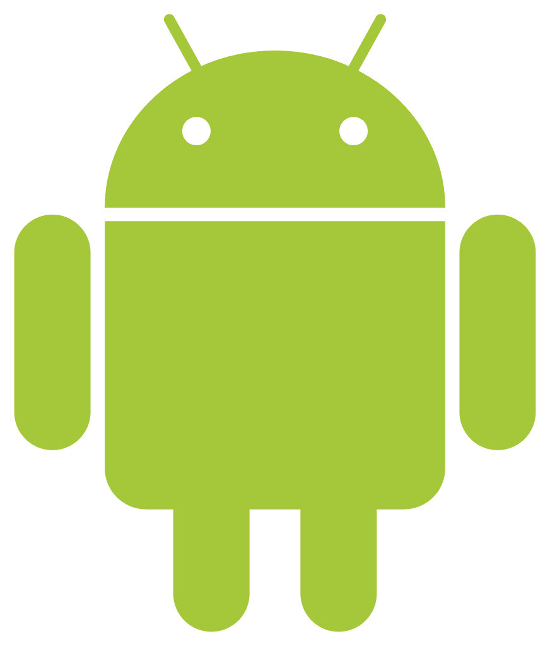
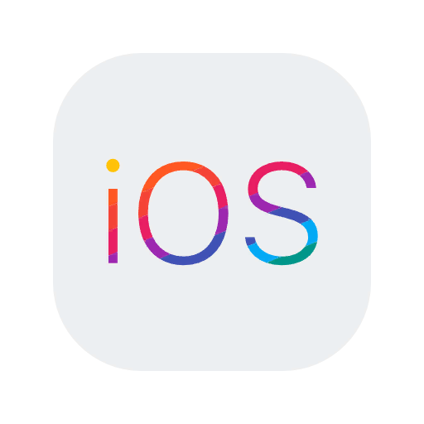
Platform
Dapat dibangun dengan SDK masing-masing atau bahasa lain

Slide 6
SDK
SDK atau Software Development Kit berisi peralatan yang berguna membantu pembuatan aplikasi masing-masing perangkat
Android SDK utk Android
Swift utk iOS

Slide 7

Firebase
Teknologi/Platform buatan google yang digunakan untuk aplikasi Mobile/Web
Menggunakan database NoSQL untuk sinkronisasi data secara realtime
This Photo by Unknown Author is licensed under CC BY-NC-ND

Slide 8
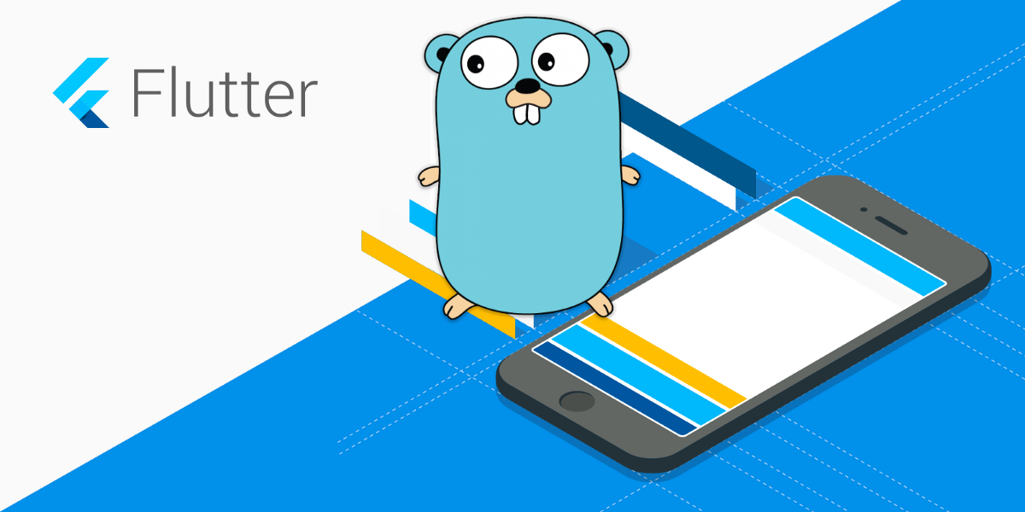
Flutter
This Photo by Unknown Author is licensed under CC BY-SA-NC
Sebuat SDK yang dibuat oleh Google untuk membuat tampilan UI.

